Slide 1

Boletim de despesas de
CUSTEIO ADMINISTRATIVO
Abril | 2016

Slide 2
Despesas de Custeio Administrativo
O Boletim do Custeio Administrativo tem por objetivo dar transparência e ampla divulgação à composição das despesas com o funcionamento da Administração Pública Federal
As despesas foram agrupadas em 8 itens:
  Serviços de apoio
  Material de consumo
  Comunicação e processamento de dados
  Locação e conservação de bens imóveis
  Energia elétrica e água
  Locação e conservação de bens móveis
  Diárias e passagens
  Outros serviços
A nota metodológica elaborada pela Secretaria de Orçamento Federal encontra-se disponível em: http://www.planejamento.gov.br/secretarias/upload/Arquivos/noticias/2015/setembro/nota_metodologica.pdf

Slide 3
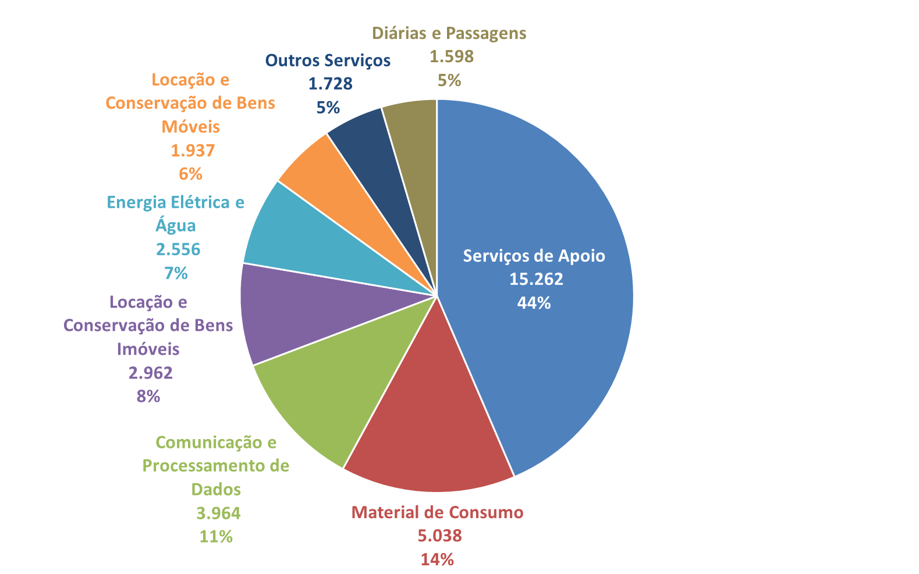
Distribuição acumulada nos últimos 12 meses
Os serviços de apoio corresponderam a 44% do total de despesas de custeio administrativo contabilizadas nos últimos 12 meses.
Fonte: SOF/MP
Nota: Em R$ milhões. Valores liquidados, inclui obrigatórias e PAC.

Slide 4
Variação acumulada em 12 meses
Nos últimos 12 meses, as despesas de custeio administrativo totalizaram R$ 33,57 bilhões. Um aumento de 4,5%, em termos nominais, em relação aos 12 meses encerrados em mar/15. Em termos reais, verifica-se um redução de 4,8%.
Caso sejam excluídas, para fins de comparação, as despesas com energia elétrica e com serviços bancários (Outros Serviços), as demais despesas tiveram uma redução, em termos reais, de 9,0% no período em análise.
Fonte: SOF/MP
Nota: Em R$ milhões. Valores liquidados, inclui obrigatórias e PAC. Valores reais a preços de mar/16, com base no IPCA mensal.

Slide 5
Variação acumulada no trimestre
No 1º trimestre de 2016, as despesas de custeio administrativo totalizaram R$ 3,3 bilhões. Um aumento de 12,8%, em termos nominais, em relação ao realizado no mesmo período do ano anterior. Em termos reais, verifica-se um aumento de 2,7%.
Caso sejam excluídas, para fins de comparação, as despesas com energia elétrica e com serviços bancários (Outros Serviços), as demais despesas tiveram uma redução, em termos reais, de 3,3% no período em análise.
Fonte: SOF/MP
Notas: Em R$ milhões. Valores liquidados, inclui obrigatórias e PAC. Valores reais a preços de mar/16, com base no IPCA mensal.

Slide 6
Evolução Histórica – valores nominais
Fonte: SOF/MP
Nota: Em R$ milhões. Valores liquidados, inclui obrigatórias e PAC.
* Para 2016 foram considerados os valores acumulados nos últimos 12 meses.

Slide 7
Evolução Histórica – valores reais de março de 2016
Fonte: SOF/MP
Nota: Em R$ milhões. Valores liquidados, inclui obrigatórias e PAC. Valores reais a preços de mar/16, com base no IPCA mensal.
* Para 2016 foram considerados os valores acumulados nos últimos 12 meses.

Slide 8
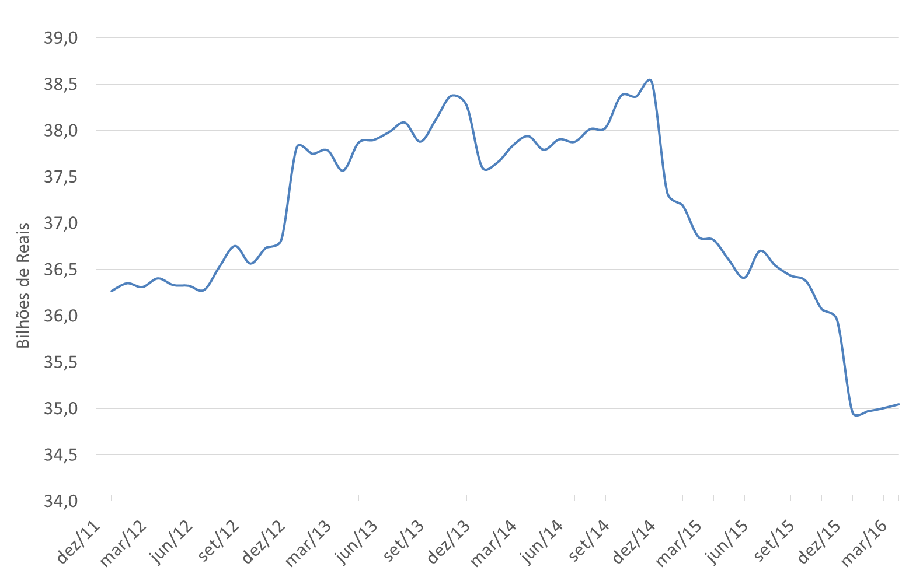
Evolução Histórica – acumulada em 12 meses, valores reais
Quando analisada a série histórica de observa-se uma tendência de decrescimento no, as despesas administrativas (em valores reais de março de 2016).
Fonte: SOF/MP
Nota: Em R$ milhões. Valores liquidados, inclui obrigatórias e PAC. Valores reais a preços de mar/16, com base no IPCA mensal.

